Slide 1
Chapitre 3 – Les principales fonctions de l’entreprise

Slide 2
I – Les 5 fonctions actuelles de l’entreprise
1/ La fonction commerciale et la fonction mercatique
2/ La fonction gestion des ressources humaines
3/ La fonction logistique
4/ La fonction production
5/ La fonction comptable et financière

Slide 3
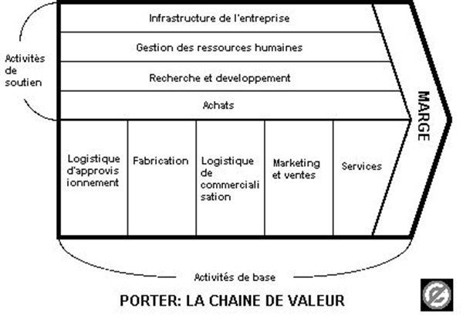
II – L’analyse de la création de valeur de l’entreprise par activité
1/ L’entreprise crée de la valeur par ses différentes activités

Slide 4
2/ Les activités de base
La logistique d’approvisionnement
La fabrication
La logistique de commercialisation
Le marketing et la vente
Les services

Slide 5
3/ Les activités de soutien
L’infrastructure
La gestion des ressources humaines
La recherche et le développement
Les achats

